Slide 1
■ 호화 생활 (Life of luxury)
> 목표
- 모든 맨션의 오브젝트와 외형은 등급과 파츠가 존재
- 해당 요소를 습득하기 위해서는 골드를 소비 해야 한다
* 랜덤 박스로 습득
* 슬롯을 통해 골드를 습득하는 당위성을 구성
- 추가적인 등급과 파츠가 등장하기 위해서는 챕터의 단계를 진행해야 한다
* 챕터 완료시 풀리는 등급과 파츠가 노출 되어야 함
* 챕터 진행에 대한 당위성
- 즉 유저는 호화 생활을 위해 슬롯을 통해 골드를 지속적으로 습득해야 하며 상위의 오브젝트를 습득하기 위해 챕터를 지속적으로 올려야 한다 - 결국 맨션 퀘스트를 통해 방의 등급상승, 특정 파츠 배치 등을 목표로 전체 플레이를 자연스럽게 유도할 수 있다고 판단

Slide 2
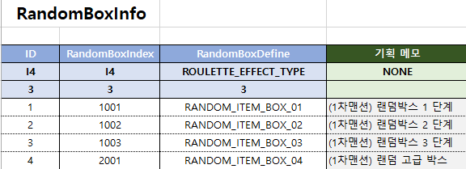
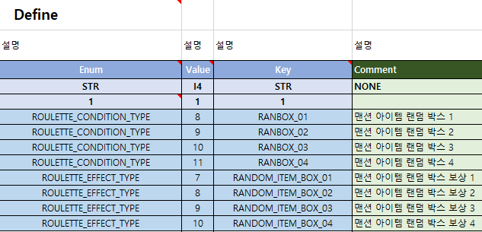
랜덤박스 관련 정보
RandomBoxInfo | 랜덤 박스 관련 정보
컬럼명 | 타입 | 타입 | 설명
ID | I4 | 3 | 테이블 인덱스
RandomBoxIndex | I4 | 3 | 랜덤박스 인덱스 정보
RandomBoxDefine | ROULETTE_EFFECT_TYPE | 3 | 랜덤박스 인덱스에 대응하는 룰렛 디파인 정보 (Define 테이블 참조) ※ RouletteCaseProbaAndEffect 테이블에서 매칭 시 획득 박스 정보 연결
특별 룰렛에 추가되는 내부 요소는 총 4개 상자 타입 추가

Slide 3
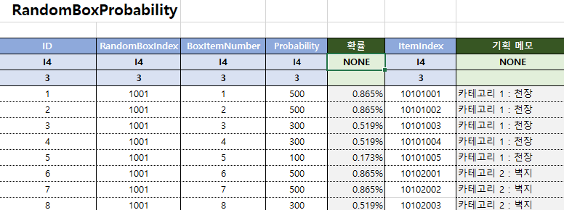
랜덤박스 내부 확률 정보
RandomBoxProbability | 랜덤 박스 내부 확률
컬럼명 | 타입 | 타입 | 설명
ID | I4 | 3 | 테이블 인덱스
RandomBoxIndex | I4 | 3 | 랜덤박스 인덱스 정보
BoxItemNumber | I4 | 3 | 랜덤 박스 내부 아이템 리스트 번호
Probability | I4 | 3 | 확률 정보 (가중치 형태로 구성) ※ 각 아이템 확률 = 해당 아이템 P 값 / 해당 랜덤박스 모든 아이템 p값 합산
ItemIndex | I4 | 3 | 획득 맨션 아이템 인덱스 ※ MansionItemInfo 테이블의 MansionItemIndex 컬럼 값 대응

Slide 4
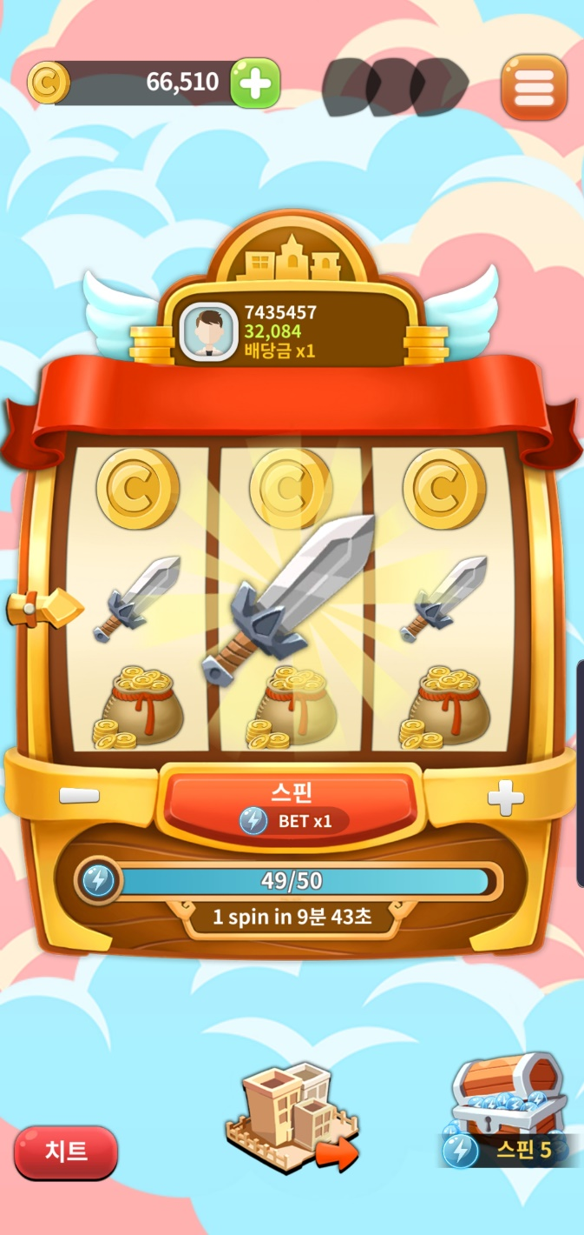


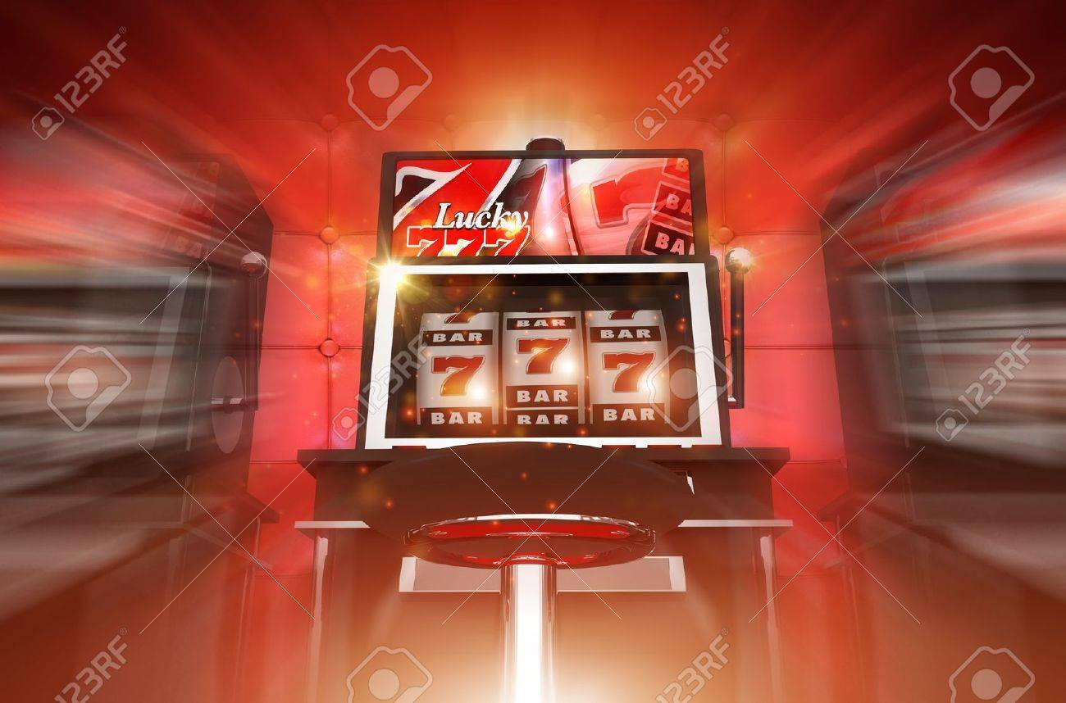

■ 이벤트 슬롯 구성
> 슬롯 이미지
- 특별함을 가진 행운이 가득한 슬롯의 느낌을 구성
* 기존 슬롯보다 특별한 외형이 느껴지도록 구성 (차별 확실히 필요)
> 슬롯 코인
- 상단에 보유 “이벤트 코인” 노출
- 슬롯의 아이콘은 전부 신규 구성되는 랜덤박스로만 채워지도록 구성
- 랜덤 박스 4종 중 한 개가 습득되는 구성
* 랜덤 박스 아이콘 베리에이션 4종 필요
> 나가기
- 기존 입장 방식과 동일 (토글)
- 이벤트 슬롯 등장 연출 다시 재생
예시 이미지

Slide 5
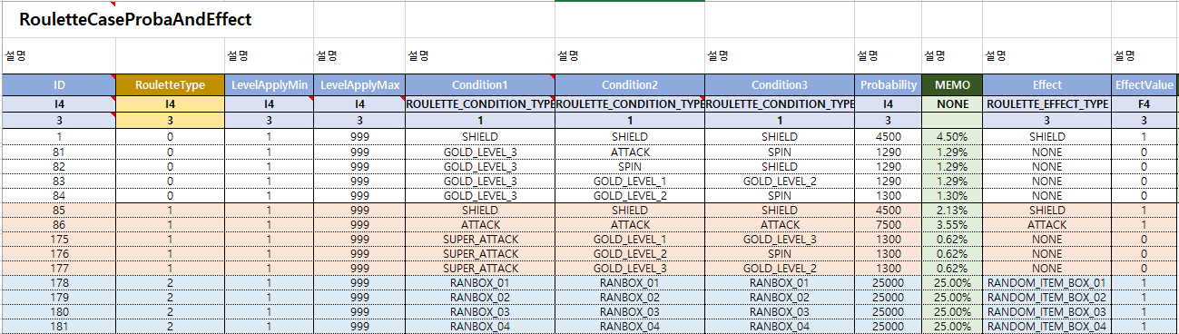
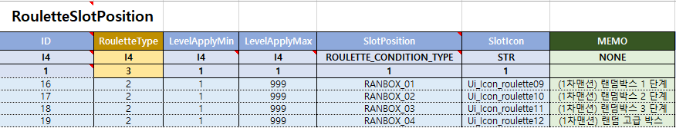
랜덤박스 룰렛 연결
신규 2번 타입에 추가 구성
> 정의된 랜덤 박스는 RandomBoxInfo 에서 대응하는 박스 결정
> 매칭 시 획득하는 상자는 1개

Slide 6
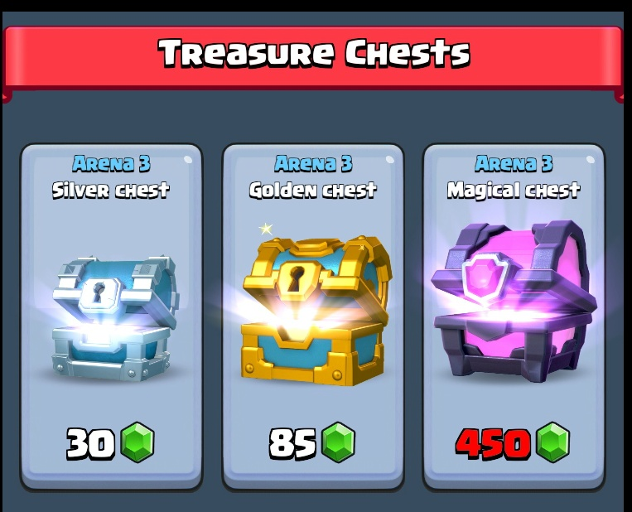
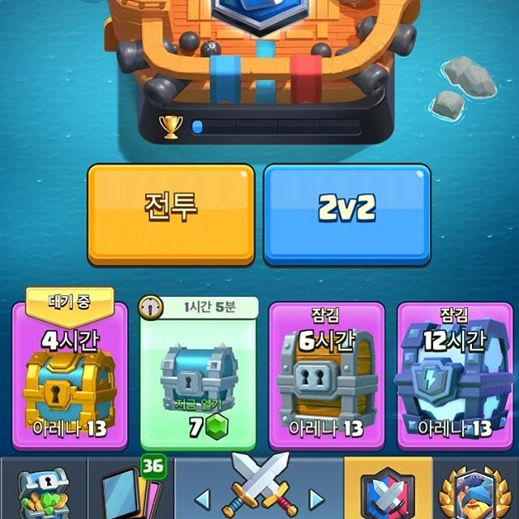
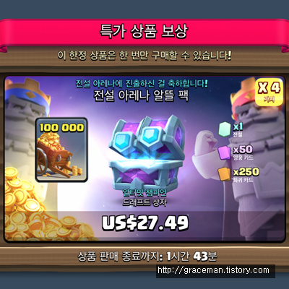
■ 상점 구성
> 상점을 리뉴얼 하여 패키지와 맨션 오브젝트 탭을 구성
- 주요 상품으로 구성되어 있으며 크게 두가지의 타입으로 구성
- 골드 구매 상품
* 24시간에 한번씩 광고를 봐서 습득이 가능한 상자
* 골드를 소비하여 습득 가능
* 등급별로 약 4개 구분되어 있으며 챕터 진행도에 따라 상자가 추가적으로 생성되는 구조
* 각 등급별 상자에 따라 등장하는 오브젝트가 다르게 구성되어 있으며 골드 가격도 다름
> 유료 구매 상품
* 48시간에 한번씩 광고를 봐서 습득이 가능한 상자
* 유료 결제를 통해 (적은 금액) 습득이 가능한 상자로 모든 오브젝트를 진도와 무관하게 습득 가능

Slide 7
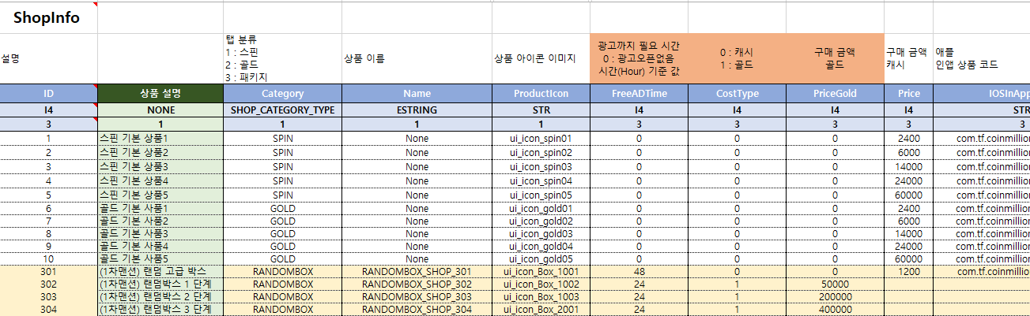
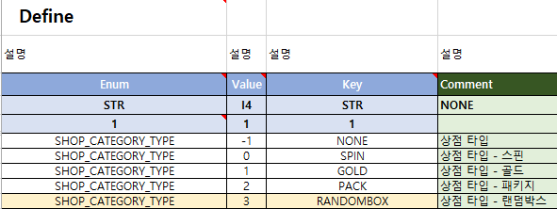
랜덤박스 상점 추가
- 랜덤박스 탭 추가 (카테고리 : RANDOMBOX)
- FreeADTime 컬럼 추가
> 광고 보기를 통한 무료 오픈 시간 텀 (시간 단위)
ex. 301 상품은 48시간마다 광고 보고 무료 오픈 가능
- CostType 컬럼 추가
> 골드 구입 상품이 들어가면서 구매 타입에 대한 분리 정보
- PriceGold 컬럼 추가
> 골드 구입 상품일 경우 구입에 필요한 골드 정보

Slide 8
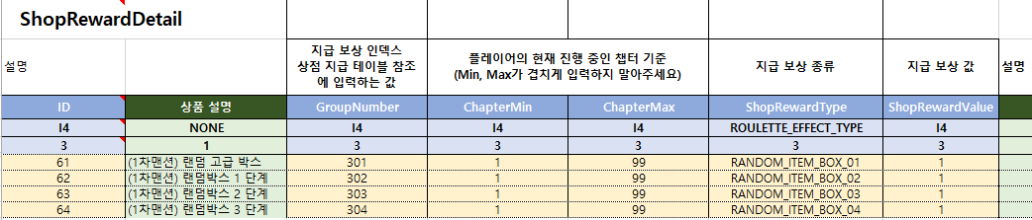
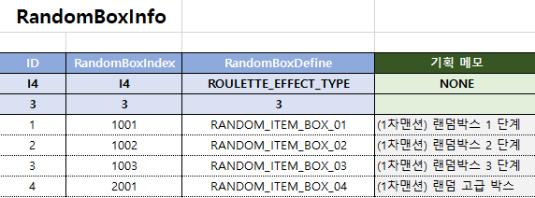
랜덤박스 상점 내부 상품 구성 추가
- ROULETTE_EFFECT_TYPE 에 정의된 값에 따라 RandomBoxInfo 에서 대응하난 랜덤박스 아이템 제공

Slide 9
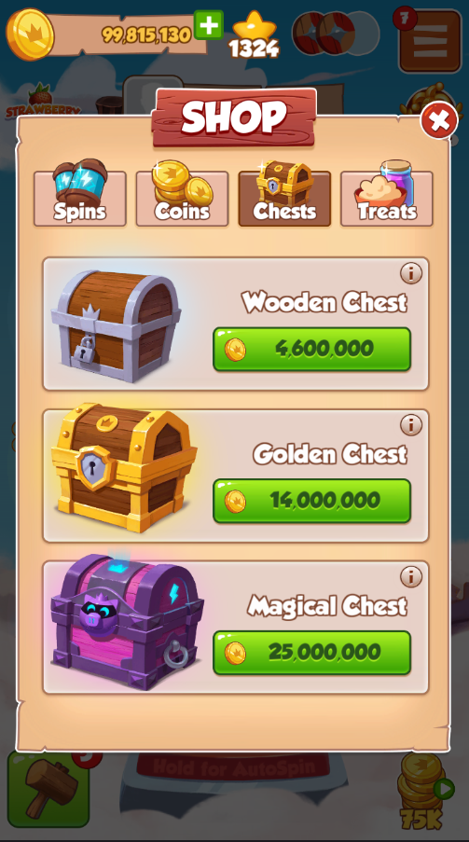

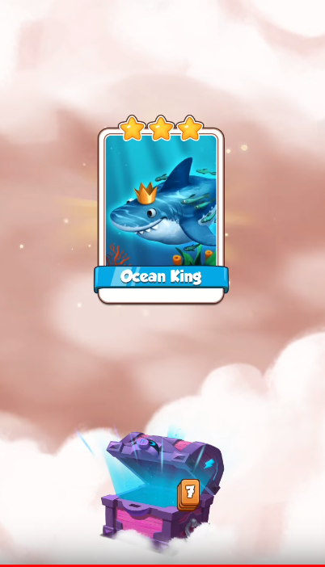
랜덤박스 관련 필요 리소스
> 단계별 더 좋은 상자의 느낌이
나도록 구성 필요
! 고급상자는 특히 화려하게
상자 인덱스 | 상자 내용 | 상점 리소스 이름 | 룰렛 리소스 이름 | 연출 리소스
1001 | 랜덤 상자 1단계 | ui_icon_Box_1001 | Ui_Icon_roulette09 | 박스 오픈하는 연출 구성
1002 | 랜덤 상자 2단계 | ui_icon_Box_1002 | Ui_Icon_roulette10 | 박스 오픈하는 연출 구성
1003 | 랜덤 상자 3단계 | ui_icon_Box_1003 | Ui_Icon_roulette11 | 박스 오픈하는 연출 구성
2001 | 랜덤 고급 상자 | ui_icon_Box_2001 | Ui_Icon_roulette13 | 박스 오픈하는 연출 구성

Slide 10
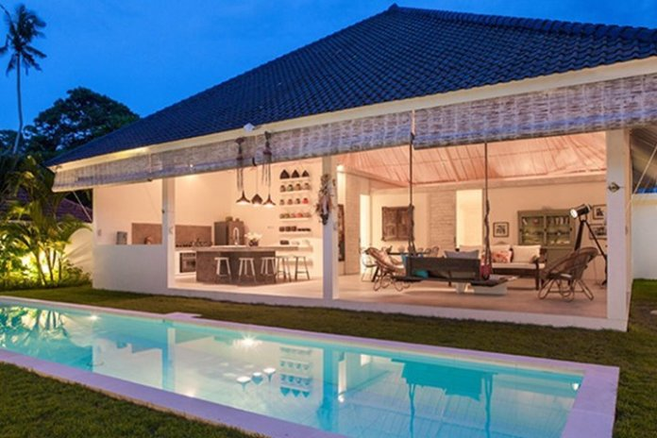



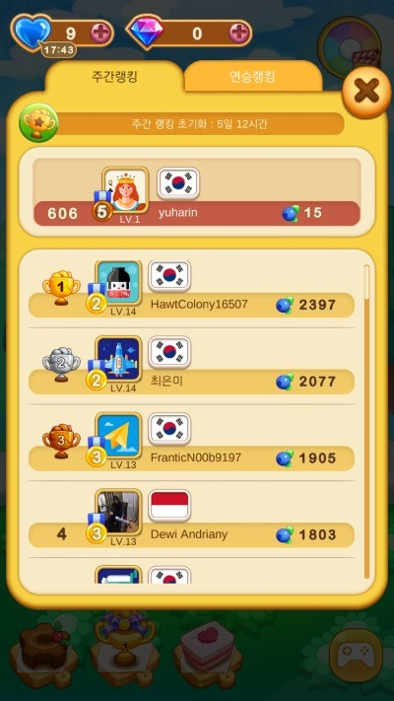
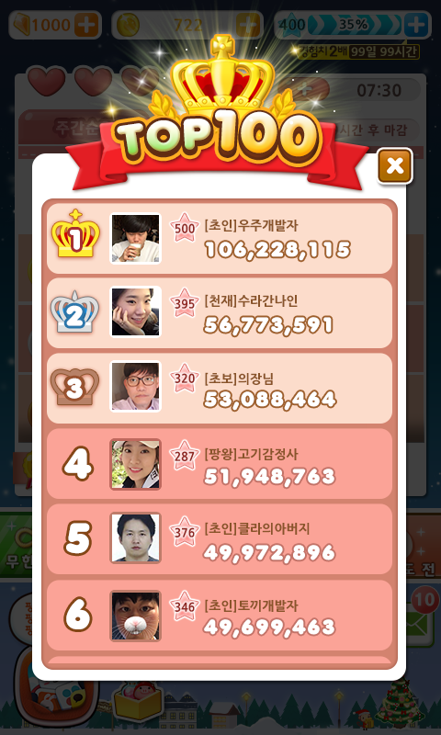
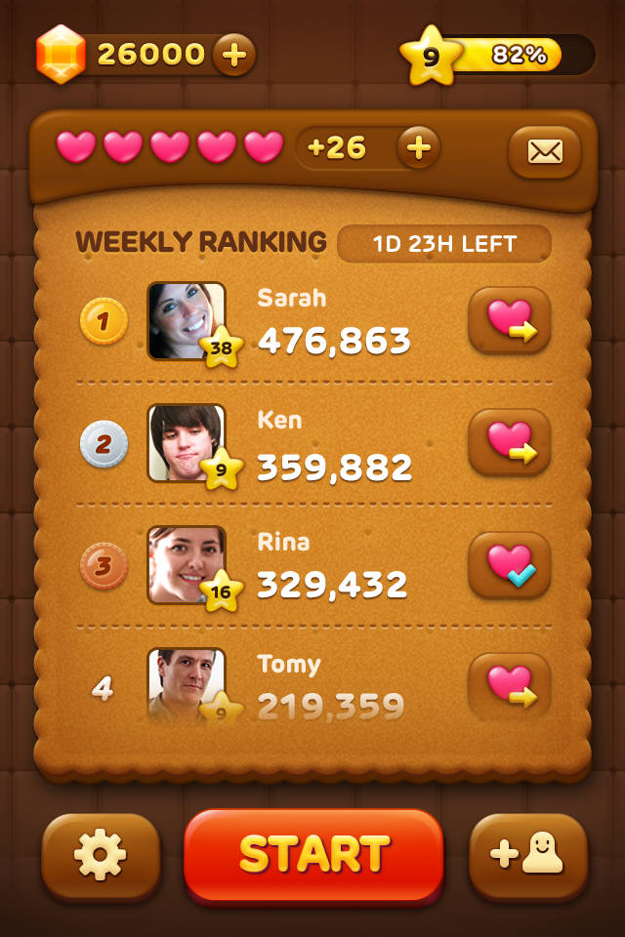




■ 좋아요 랭킹
> 좋아요 랭킹 아이콘 구성
- 랭킹 아이콘을 터치하여 이동 가능
- 랭킹에 따른 순위와 그에 따른 보상, 해당 맨션으로 이동, 초기화에 대한 정보 노출
- 초기화는 1주일에 한번씩 발생
- 최대한 가볍게 내용을 확인 할 수 있도록 구성 필요
1
X 999
입장 터치 영역
슬롯
챕터
친구 맨션

Slide 11
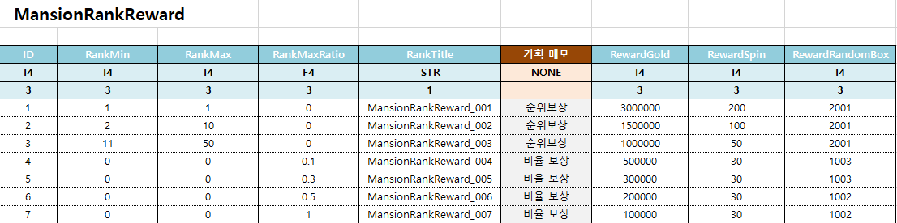
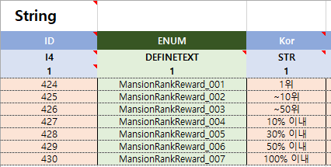
맨션 좋아요 랭크 관련 정보
- 각 랭크 기준에 따른 보상 지급
(주간 초기화 , GMT 기준 일요일에서 월요일 넘어가는 00시에 초기화 진행, 우리나라의 경우 월요일 아침 9시 초기화)
※ 서버에서 정산하는 타이밍을 별도로 두지 않기 떄문에 관련 논의 필요 (혹은 별도 정산 시간을 두는 구성)
- 비율 보상보다 순위보상이 우선시
(ex1. 30위 의 경우 11위~50위 그룹에 속하지만 동시에 10% 이내 그룹에 포함됨, 이 경우 10% 이내 그룹은 무시하고 순위 보상만 지급)
(ex2. 총참여 인원이 100명인 경우, 50위 까지는 순위 보상이 지급이 되기 때문에, ‘10% 이내’, ‘30% 이내’, ‘50% 이내’ 그룹은 지급 대상이 없음)

Slide 12
- 비율의 경우 소수점에 해당할 경우 올림처리하여 보상 지급
(보상 지급 범위 예시)
총참여인원 | 1563
리스트 | 기준 범위 | 올림처리 범위 | 실제보상대상수
1 | 1 | 1 | 1
10 | 10 | 10 | 9
50 | 50 | 50 | 40
10% | 156.3 | 157 | 107
30% | 468.9 | 469 | 312
50% | 781.5 | 782 | 313
100% | 1563 | 1563 | 781
 |  | 합산 | 1563
MansionRankReward | 맨션 좋아요 주간 랭크 보상
컬럼명 | 타입 | 타입 | 설명
ID | I4 | 3 | 테이블 인덱스
RankMin | I4 | 3 | 순위보상 (최소)
RankMax | I4 | 3 | 순위보상 (최대) - 각 순위 Min, Max 값은 겹치지 않음
RankMaxRatio | F4 | 3 | 비율 보상 (최대) - 해당 비율 내 유저에게 보상 지급
RankTitle | STR | 1 | UI 노출 타이틀 정보
RewardGold | I4 | 3 | 보상 골드 값
RewardSpin | I4 | 3 | 보상 스핀 값
RewardRandomBox | I4 | 3 | 보상 랜덤박스 인덱스 (1개만 제공)

Slide 13


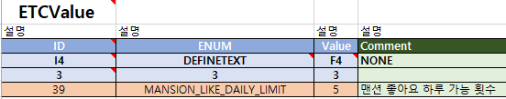

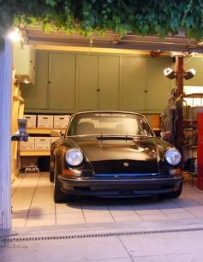
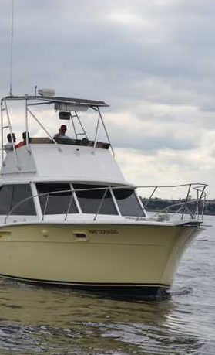

■ 소셜 구성
> 친구 맨션 구경하기
- 친구 맨션 버튼을 통해 랜덤으로 친구들의 맨션을 구경 할 수 있도록 구성
- 구경을 통해 할 수 있는건 현재는 “좋아요＂버튼을 클릭 해 주는것 이외에는 없음
- 하루에 좋아요 할 수 있는 제한 횟수 구성
- 제한 횟수 초기화 (GMT 기준 일요일에서 월요일 넘어가는 00시에 초기화 진행, 우리나라의 경우 월요일 아침 9시 초기화)
- 게임 친구는 일방적으로 등록 할 수 있는 구조 (수락 조건 없음) (삭제만 지원)
- 등록된 친구는 공격 및 방어 매칭에서 페이스북 친구 다음 조건으로 구성 (그후 랜덤)
1
X 999
1
X 999
페이스북
게임 친구
친구 이름 1
입장 터치 영역
친구 이름 2
친구 이름 3
입장 터치 영역
친구 이름 4
친구 이름 5
친구 이름 1의 맨션
슬롯
챕터
친구 맨션
슬롯
챕터
친구 맨션

Slide 14
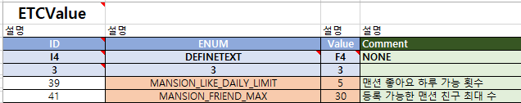
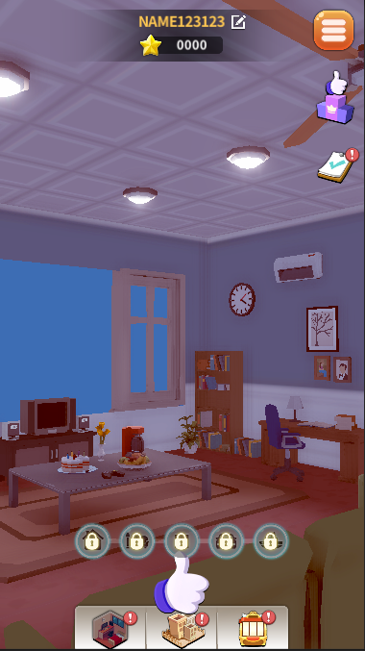

■ 맨션 친구
> [랜덤 방문]을 통해 무작위 유저의 맨션에 접근하여 좋아요 및 친구 추가 가능
> 친구 등록한 최대 수 제어 MANSION_FRIEND_MAX
> 맨션 친구는 맨션에서만 접근 가능한 친구로 ‘공격’ 및 ‘훔치기‘ 타겟이 되는 페이스북 친구와 다름
다른 유저 맨션 방문 화면에서
랜덤 방문 및 친구 추가 버튼 추가
※ 친구 추가 버튼의 경우
현재 친구가 아닌 유저에게 방문한
상황에서만 노출
내 맨션 화면에서
랜덤 방문 버튼 추가
랜덤
방문
?
랜덤
방문
?
※ 아이콘은 예시 이미지입니다!
친구
추가
※ 아이콘은 예시 이미지입니다!

